Slide 1
Oracle Project
학원 교육 관리 프로젝트

Slide 2
Oracle Project
프로젝트 소개
프로젝트 느낀점
프로젝트 논리ERD, 물리ERD
프로젝트 요구사항
프로젝트 내용
- 관리자
- 교사
- 교육생

Slide 3
Oracle Project - 1. 프로젝트 소개
프로젝트 명 | 학원 교육 관리 프로젝트 | 개발기간 | 2021.05.24 ~ 2021.06.04
프로젝트 성격 | Oracle SQL-Developer Project | 개발인원 | 5명
프로젝트 개요 | 오라클 SQL을 활용한 학원 교육 센터내의 교사, 교육생 데이터베이스 관리 프로젝트 | 사용 기술 | ANSI-SQL, 인덱스, 트리거, 함수, 프로시저, 뷰
사용도구
개발 플랫폼 | Windows10
DBMS | Oracle 11g
DB Client | SQL-Developer

Slide 4
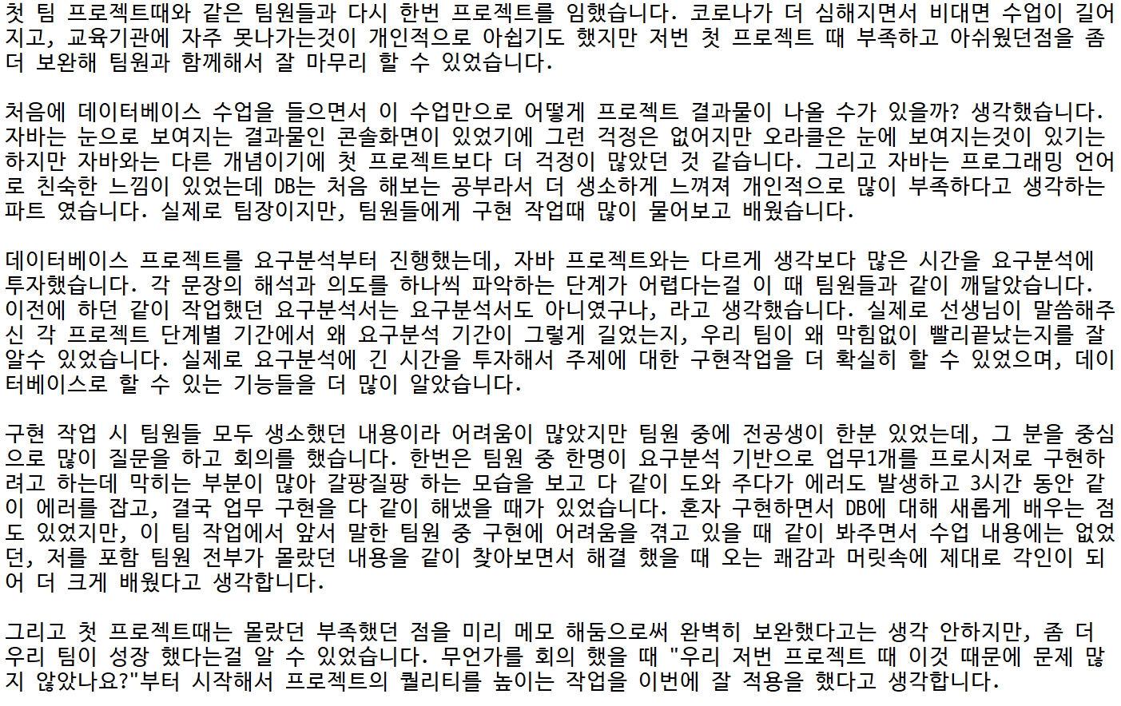
Oracle Project - 2. 프로젝트 느낀점

Slide 5
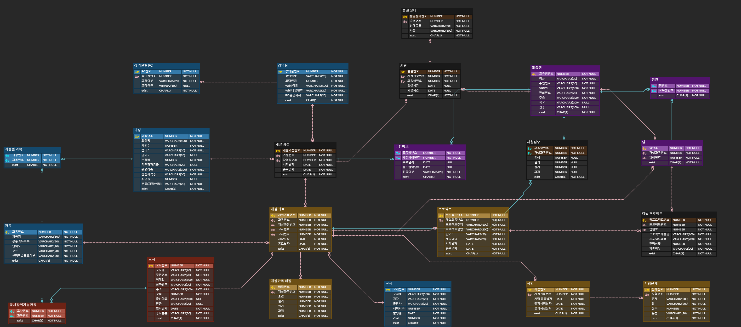
Oracle Project - 3. 논리 ERD

Slide 6
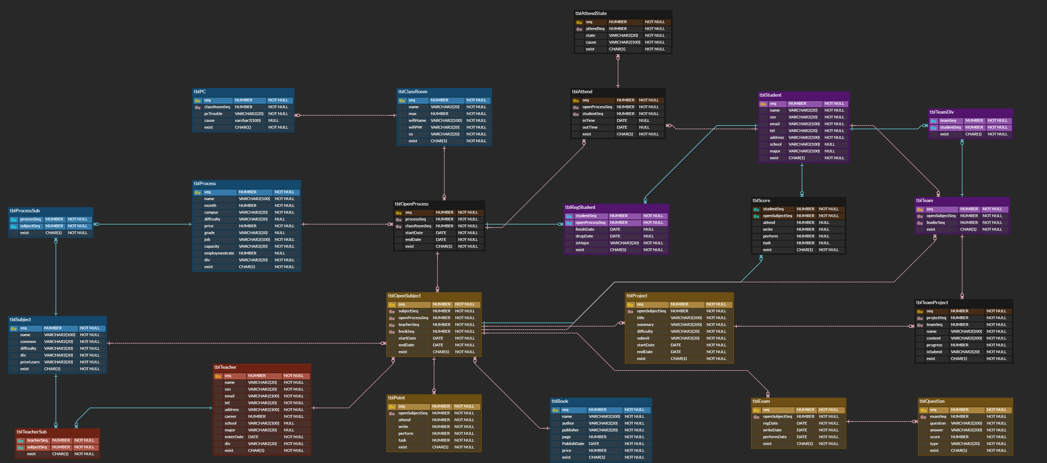
Oracle Project – 3. 물리 ERD

Slide 7
Oracle Project - 4. 프로젝트 요구사항
교육기관 | 쌍용 교육 센터
강의실 | 6개
강의실 최대 교육 인원수 | 1, 2, 3강의실(30명) / 4, 5, 6강의실(26명)
관리자 | 5명
교사 | 현시점 강의 인원(6명), 현시점 대기 인원(4명)
진행 과정 | 6개 강의실 모두 진행 중
과정 기간 | 5.5개월 or 6개월 or 7개월
1년 평균 운영(종료) 과정 수 | 12개 과정
과목 수 | 30 ~ 50과목 - 모든 과정에 들어가는 공통 과목 존재 - 특정 과정에 들어가는 특정 과목 존재

Slide 8
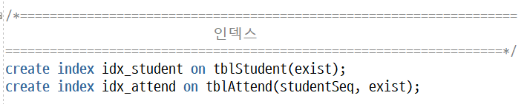
Oracle Project - 5. 프로젝트 내용
관리자 – 인덱스
tblStudent - 학생 정보 테이블에 exist는 데이터 삭제 유무 입니다.
tblAttend - 학생 출결 테이블에 studentSeq는 학생 고유 번호이며, exist는 데이터 삭제 유무 입니다.
전체적으로 학생 테이블에 데이터가 많이 들어가 있어서 index를 넣었습니다.

Slide 9
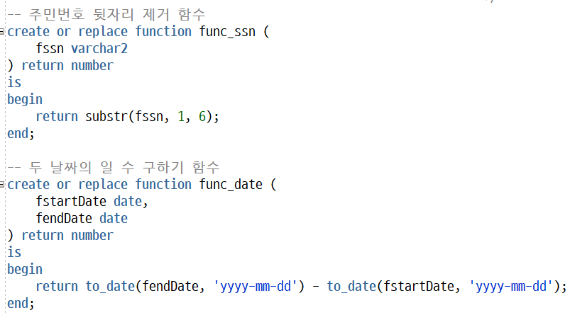
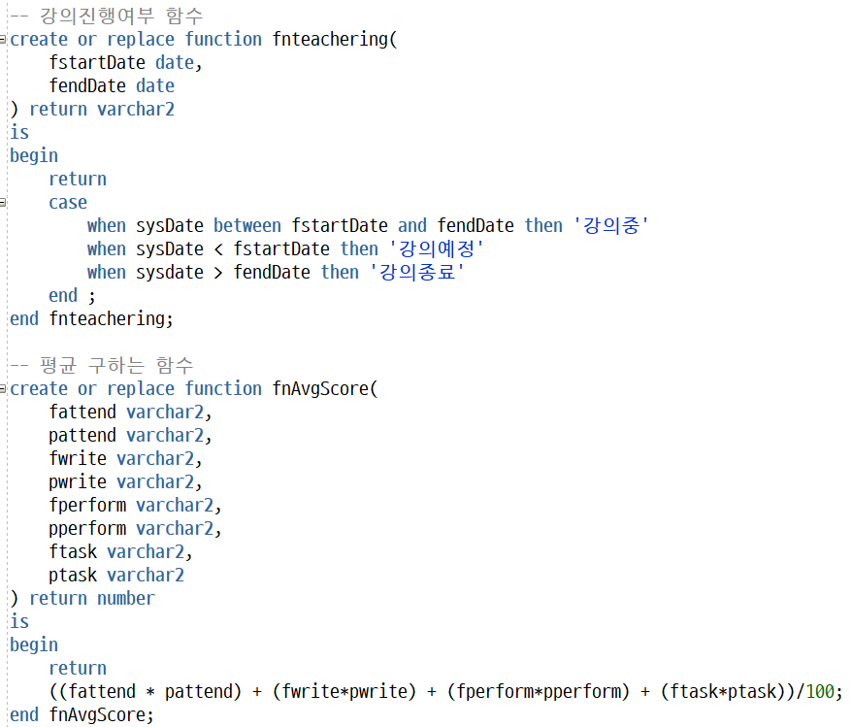
Oracle Project - 5. 프로젝트 내용
관리자 – 함수(1)

Slide 10
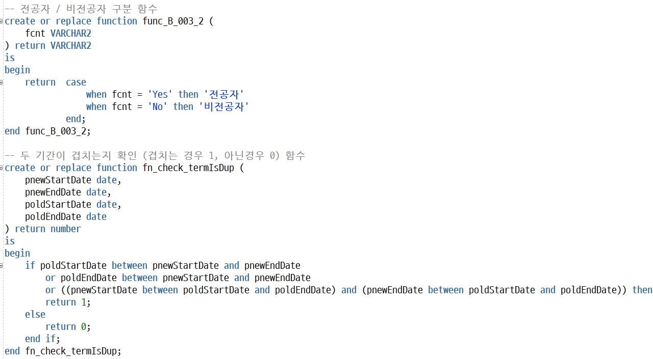
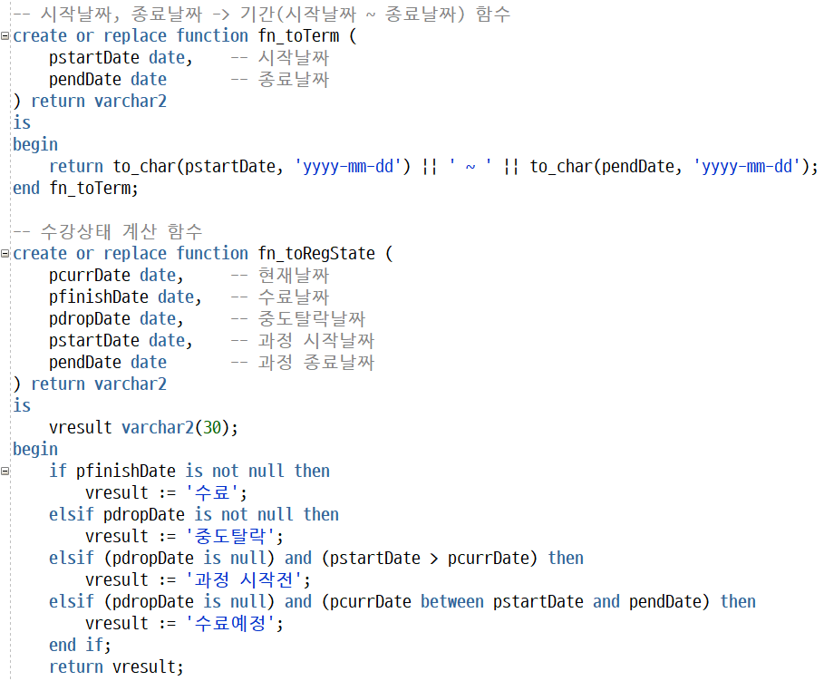
Oracle Project - 5. 프로젝트 내용
관리자 – 함수(2)

Slide 11
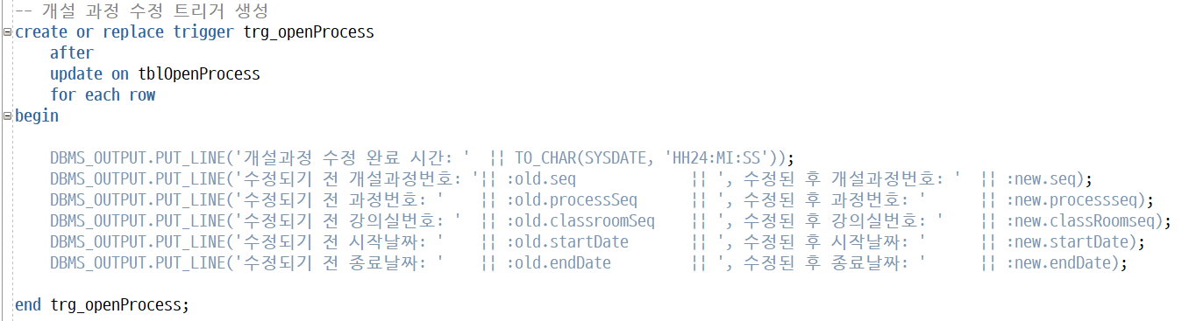
Oracle Project - 5. 프로젝트 내용
관리자 – 트리거(1)
tblOpenProcess 개설 과정 테이블이 update 될 때 확인할 수 있게 트리거를 넣었습니다.

Slide 12
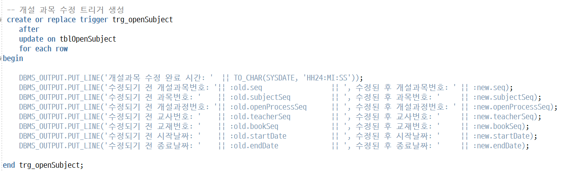
Oracle Project - 5. 프로젝트 내용
관리자 – 트리거(2)
tblOpenSubject 개설 과목 테이블이 update 될 때 확인할 수 있게 트리거를 넣었습니다.

Slide 13
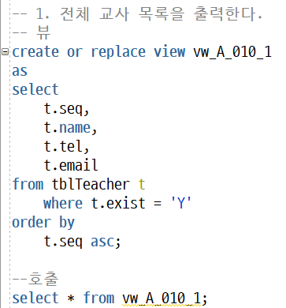
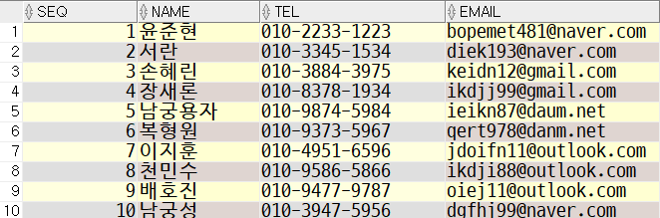
Oracle Project - 5. 프로젝트 내용
관리자 – 전체 교사 정보 조회 ( 뷰 )
현재 교육 센터 내 전체 교사 정보 확인하기
– SEQ, 이름, 전화번호, 이메일

Slide 14
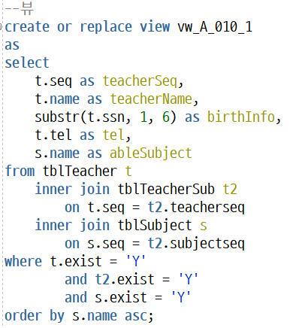
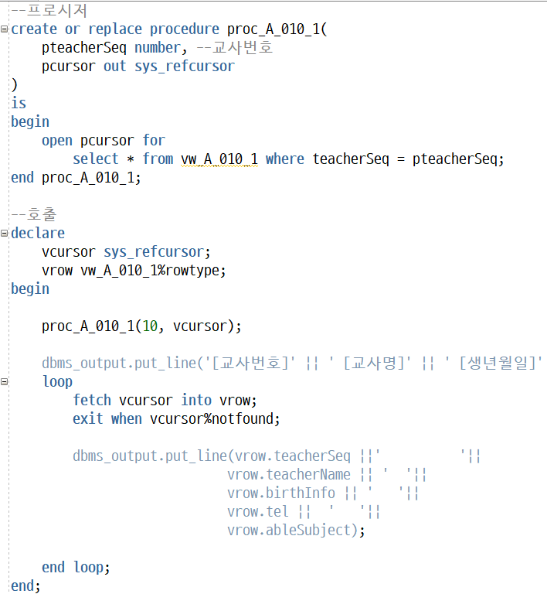
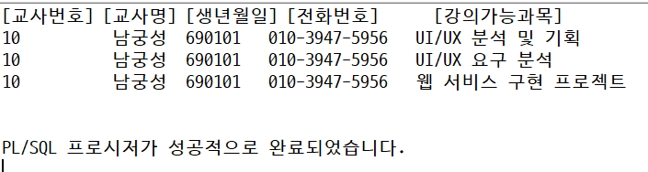
Oracle Project - 5. 프로젝트 내용
관리자 – 특정 교사 정보 조회 ( 뷰, 프로시저 )
프로시저
뷰
호출
현재 교육 센터 내 특정 교사 정보 확인하기
– SEQ, 이름, 생년월일, 전화번호, 강의 가능 목록
- 미리 만들어 놓은 주민번호 앞자리 추출 함수 substr 사용

Slide 15
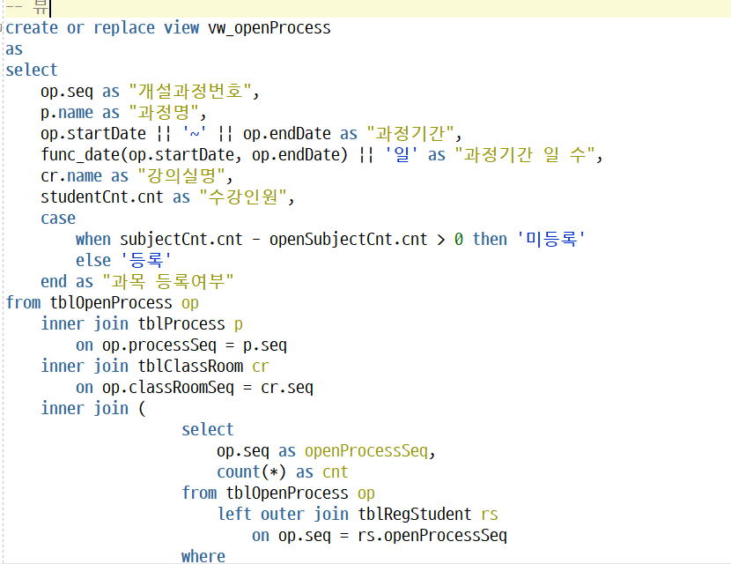
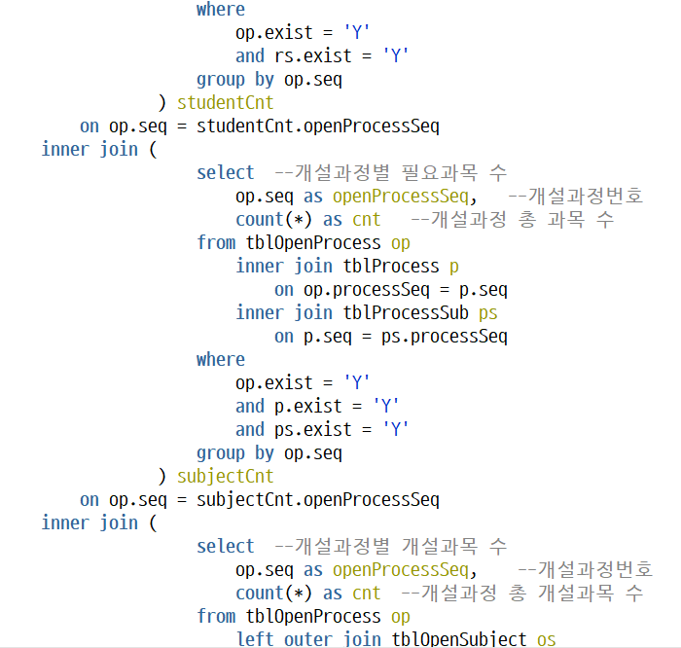
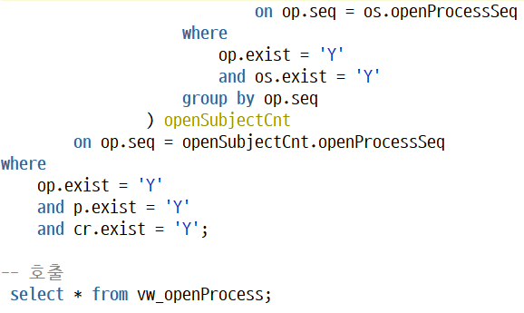
Oracle Project - 5. 프로젝트 내용
관리자 – 현재 개설된 과정 조회 ( 뷰 )
1
2
3

Slide 16
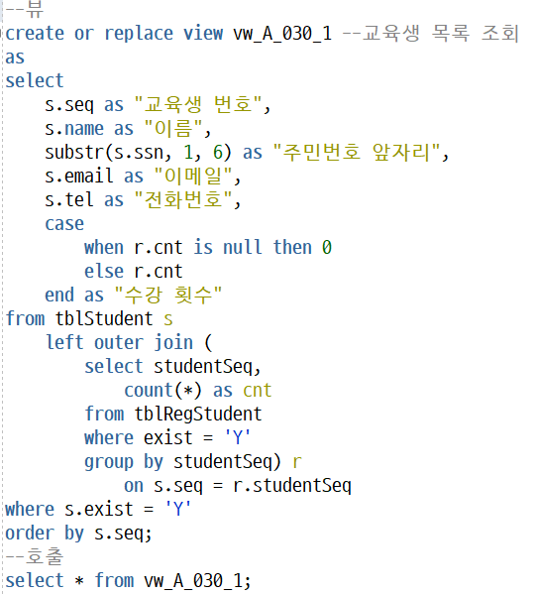
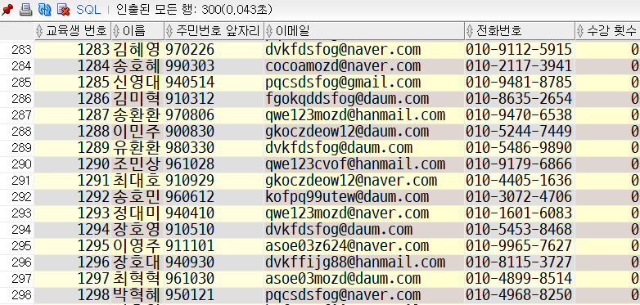
Oracle Project - 5. 프로젝트 내용
관리자 – 전체 교육생 정보 조회 ( 뷰 )
현재 교육 센터 내 전체 교육생 정보 조회
– 교육생 번호, 이름, 생년월일, 이메일, 전화번호 수강횟수
- 미리 만들어 놓은 substr 함수(function) 사용

Slide 17
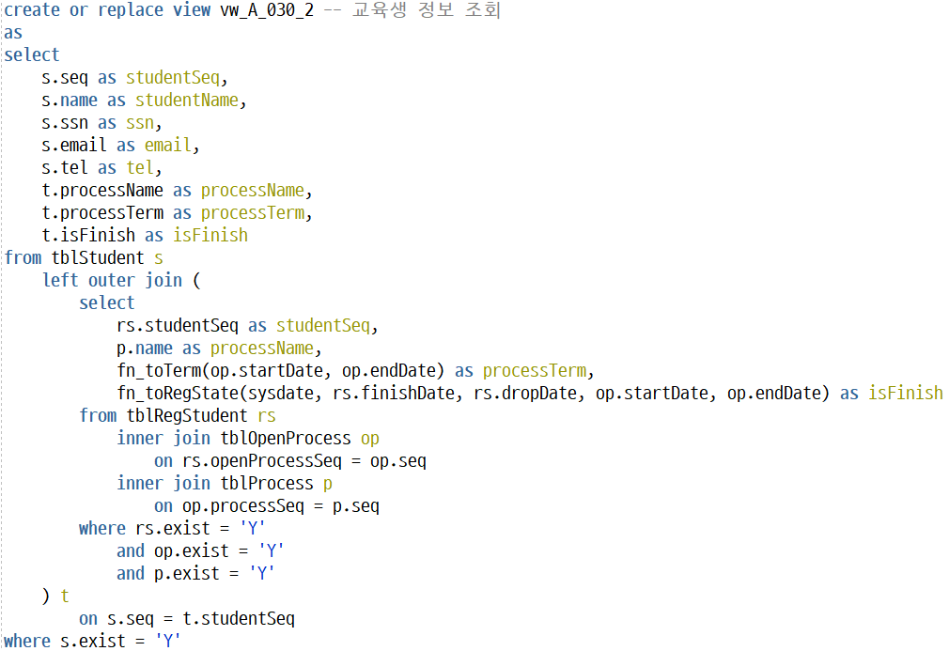
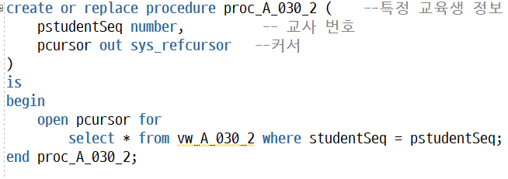
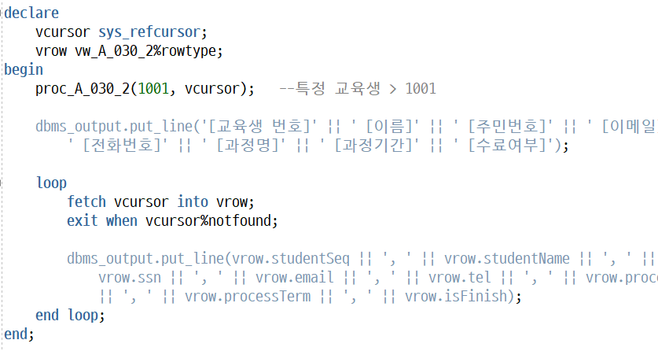
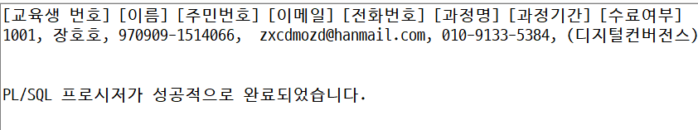
Oracle Project - 5. 프로젝트 내용
관리자 – 특정 교육생 정보 조회 ( 뷰, 프로시저 )
뷰
프로시저
호출

Slide 18
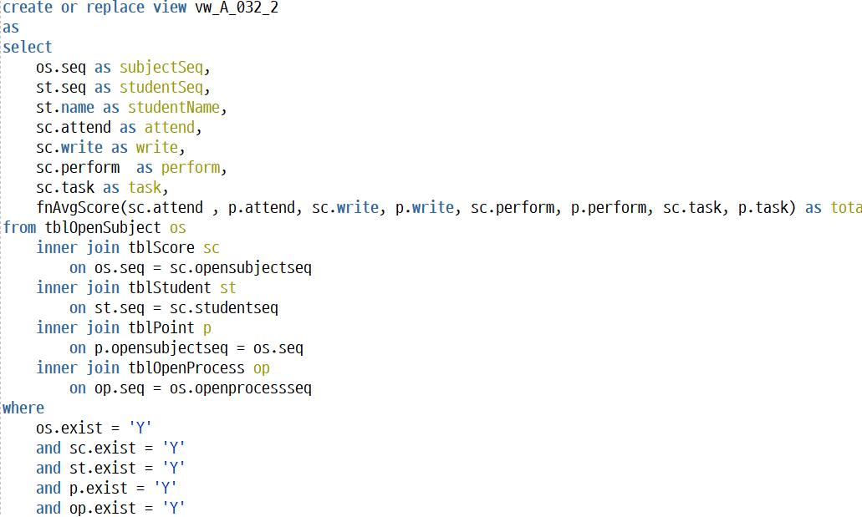
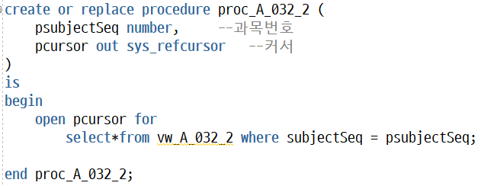
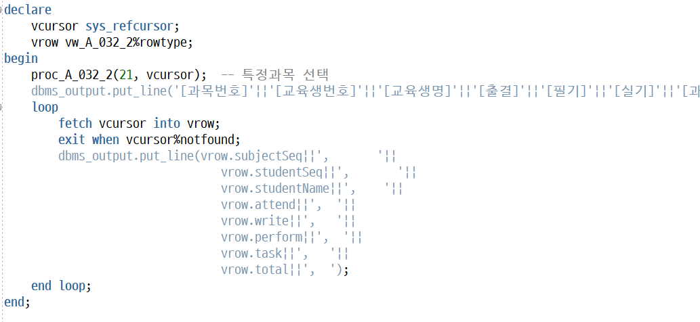
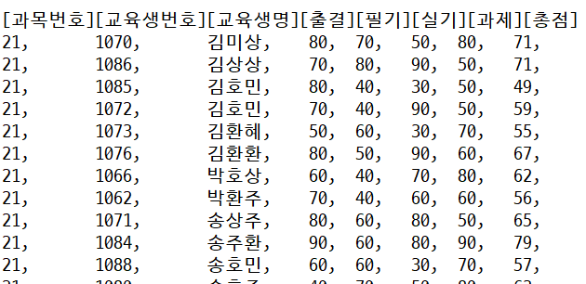
Oracle Project - 5. 프로젝트 내용
관리자 – 특정 과목의 전체 교육생 성적 조회 ( 뷰, 프로시저 )
뷰
프로시저
호출

Slide 19
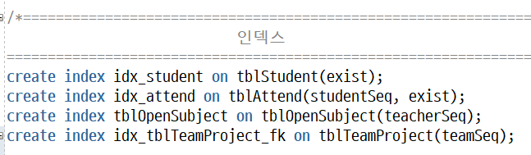
Oracle Project - 5. 프로젝트 내용
교사 – 인덱스
tblStudent - 학생 정보 테이블에 exist는 데이터 유무 입니다.
tblAttend - 학생 출결 테이블에 studentSeq는 학생 고유번호이며, exist는 데이터 유무입니다.
tblOpenSubject - 개설 과목 테이블에 teacherSeq는 교사 고유 번호입니다.
tblTeamProject - 팀 프로젝트 테이블에 teamSeq는 팀 고유 번호입니다.
전체적으로 데이터가 많이 들어가 있는 테이블 이며, 자주 찾는 것들 위주로 인덱스를 넣었습니다.

Slide 20
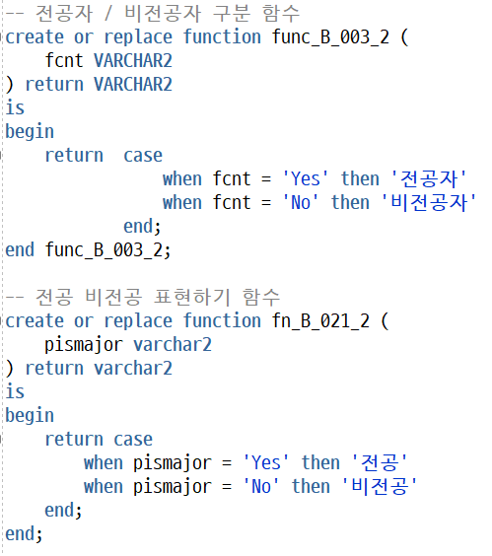
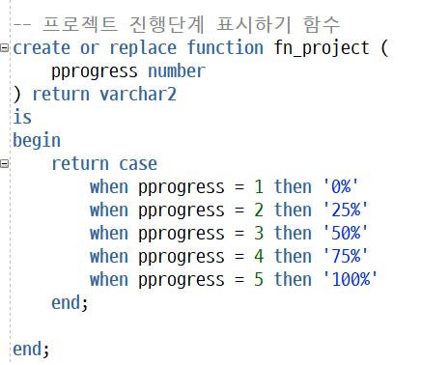
Oracle Project - 5. 프로젝트 내용
교사 – 함수

Slide 21
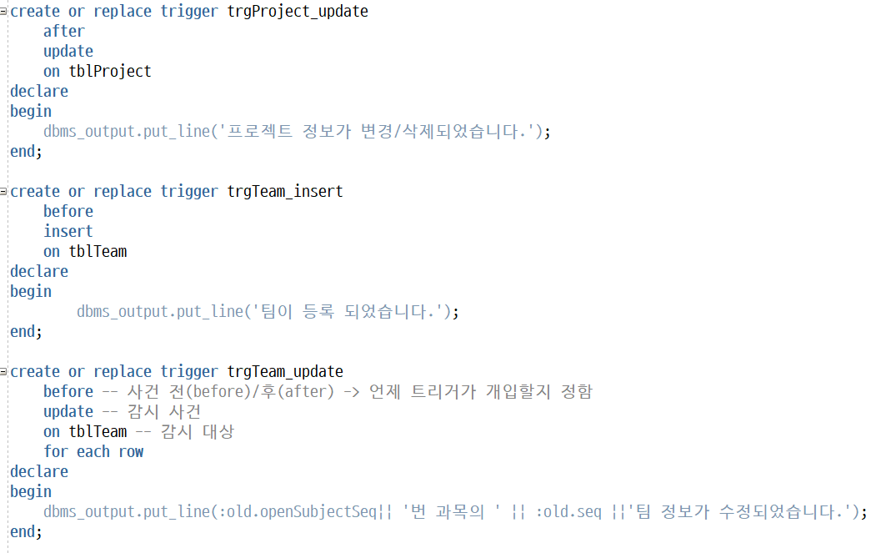
Oracle Project - 5. 프로젝트 내용
교사 – 트리거
tblProject 프로젝트 테이블이 update 될 때 확인할 수 있는 트리거입니다.
tblTeam 팀 테이블이 insert 될 때 확인할 수 있는 트리거입니다.
tblTeam 팀 테이블이 update 될 때 확인할 수 있는 트리거입니다.

Slide 22
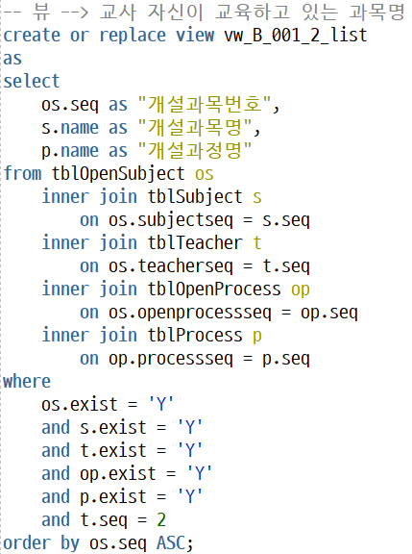

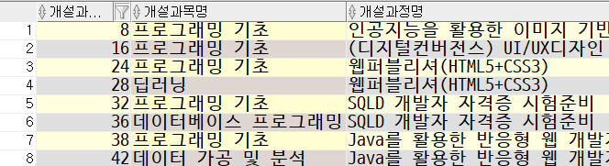
Oracle Project - 5. 프로젝트 내용
교사 – 자신의 교육 중인 과정과 과목 조회 ( 뷰 )

Slide 23
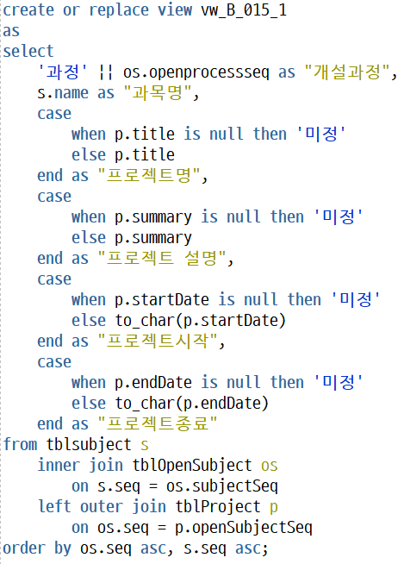

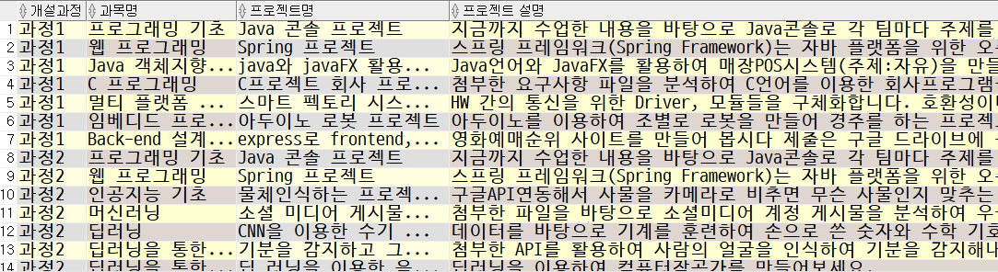
Oracle Project - 5. 프로젝트 내용
교사 – 전체 개설 과목의 프로젝트 정보 조회 ( 뷰 )

Slide 24
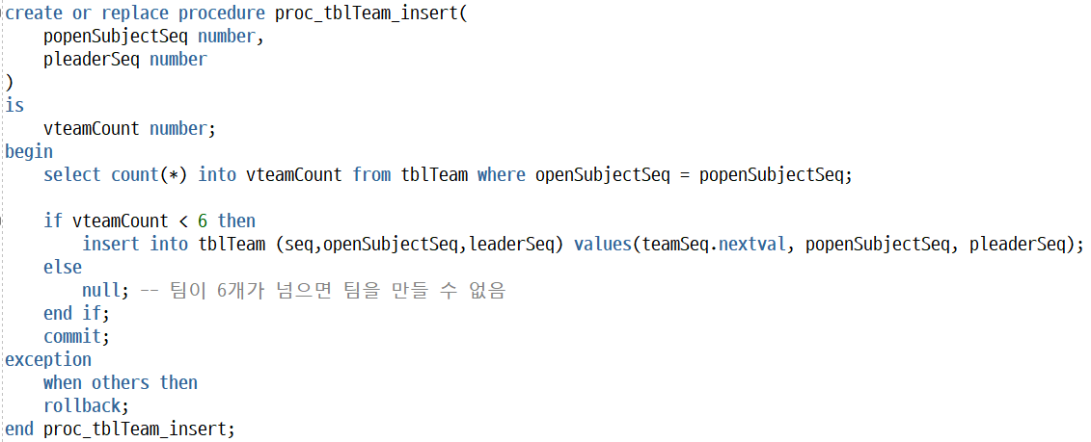
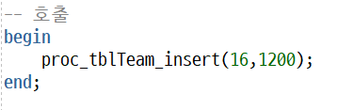
Oracle Project - 5. 프로젝트 내용
교사 – 특정 과목에 팀과 팀장 등록 ( 프로시저 )
1개의 과목에 팀이 6개 이상이 넘을 수 없게 팀 등록 시 테이블에 팀이 6개가 넘지 못하게 조건(vteamCount) 을 주었습니다.

Slide 25
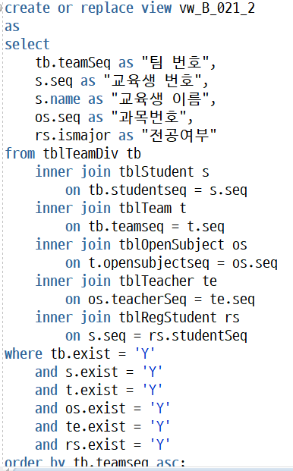

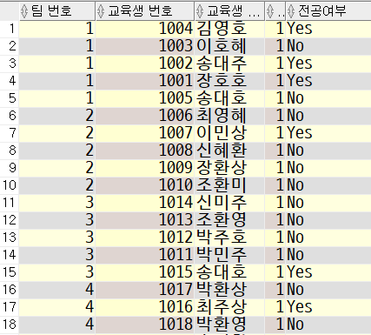
Oracle Project - 5. 프로젝트 내용
교사 – 특정 과목의 팀 정보 조회 ( 뷰 )

Slide 26
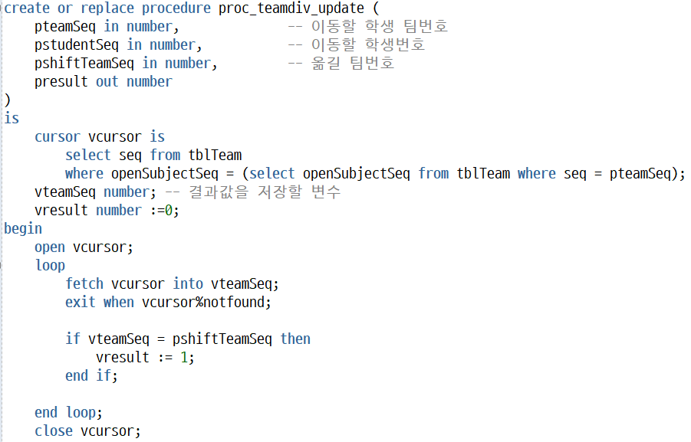
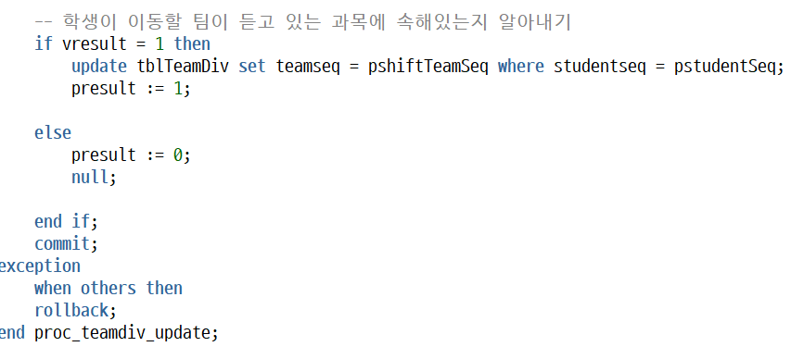
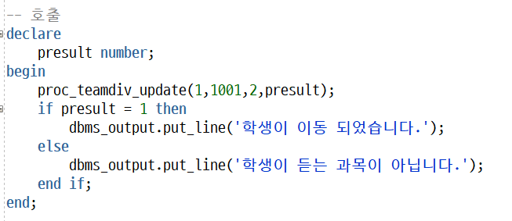
Oracle Project - 5. 프로젝트 내용
교사 – 특정 과목의 팀에 속한 교육생 변경 ( 프로시저 )
1
팀에 속한 교육생 변경 시 해당 교육생이 변경하려는 특정 과목을 듣지 않는다면 수정을 못하게 조건문 (presult)을 주었습니다.
2
호출

Slide 27
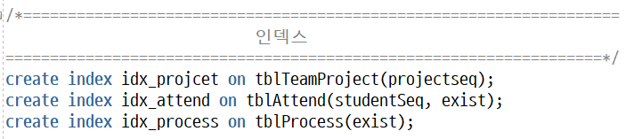
Oracle Project - 5. 프로젝트 내용
교육생 – 인덱스
tblTeamProject - 팀 프로젝트 테이블에 projectSeq는 프로젝트 번호입니다.
tblAttend - 학생 출결 테이블에 studentSeq는 학생 고유번호이며, exist는 데이터 유무입니다.
tblProcess – 과정 테이블에 exist는 데이터 유무입니다.
전체적으로 데이터가 많이 들어가 있는 테이블 이며, 자주 찾는 것들 위주로 인덱스를 넣었습니다.

Slide 28
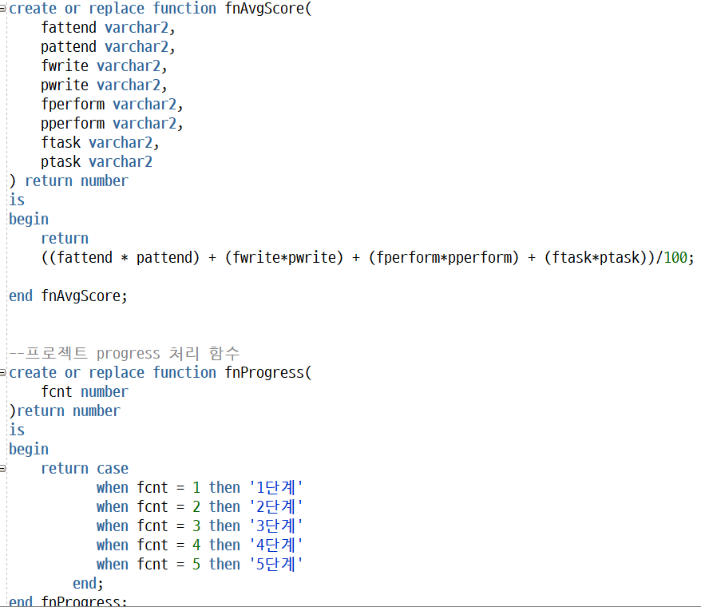
Oracle Project - 5. 프로젝트 내용
교사 – 함수
성적 계산 함수
Progress 처리 함수

Slide 29
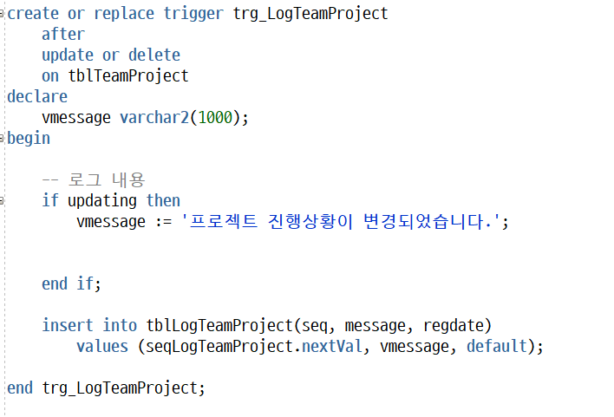
Oracle Project - 5. 프로젝트 내용
교사 – 트리거
팀프로젝트 테이블이 update 될 때 확인할 수 있는 트리거입니다.

Slide 30
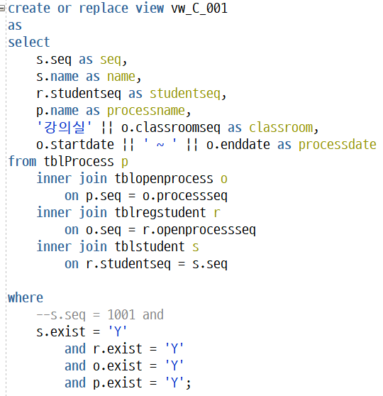
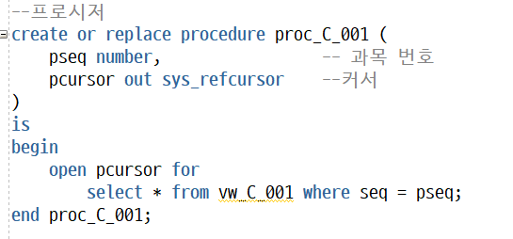
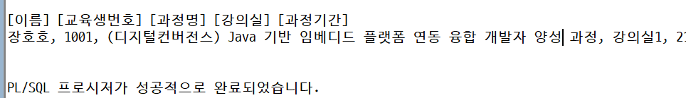
Oracle Project - 5. 프로젝트 내용
교육생 – 자신의 수강정보 조회 ( 뷰, 프로시저 )
프로시저
뷰

Slide 31
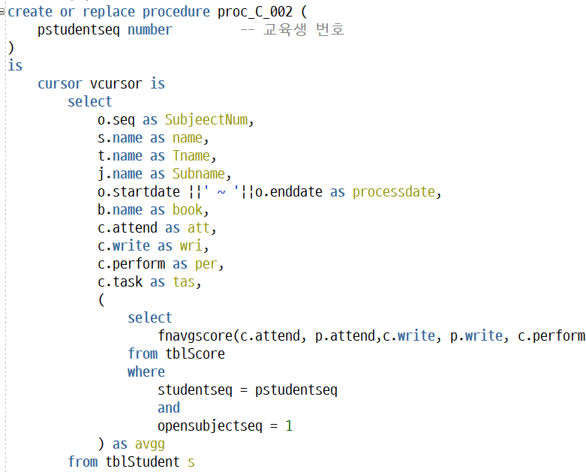



Oracle Project - 5. 프로젝트 내용
교육생 – 자신의 과목별 성적 조회 ( 프로시저 )
1
3
2

Slide 32



Oracle Project - 5. 프로젝트 내용
교육생 – 자신의 듣는 과목 프로젝트 조회 ( 뷰, 프로시저 )
뷰
프로시저

Slide 33



Oracle Project - 5. 프로젝트 내용
교육생 – 자신의 듣는 과정 시험 목록 조회 ( 프로시저 )
1
2

